Slide 1
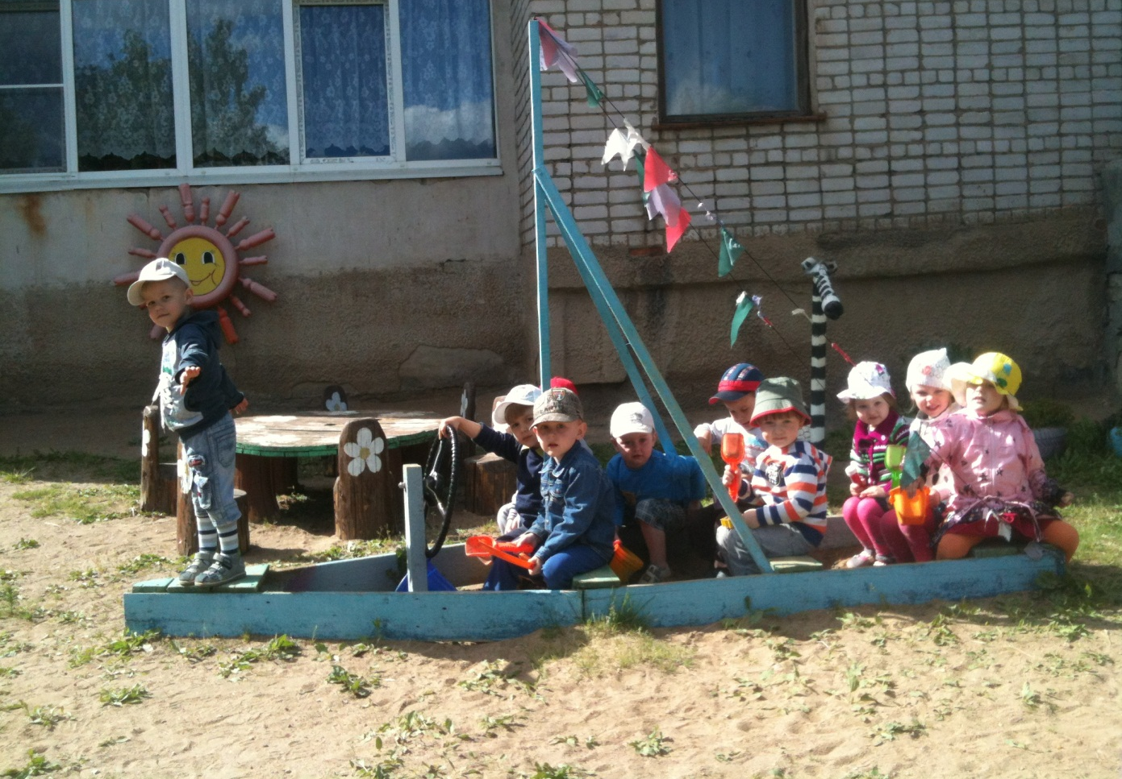
Отчёт о проделанной летне-оздоровительной работе
Первая младшая группа
Детский сад «Ромашка»
Отчет подготовили:
…

Slide 2
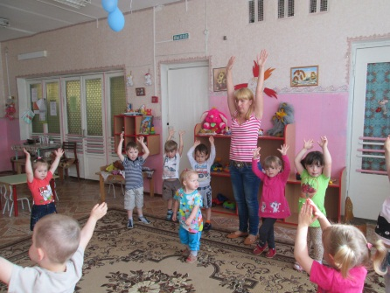
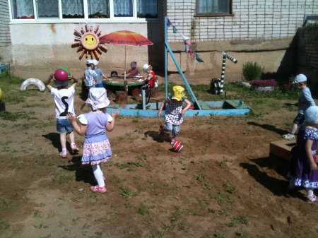
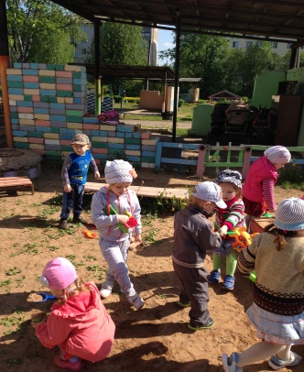
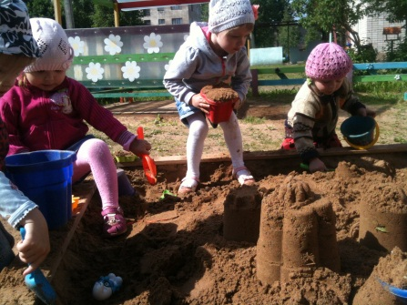
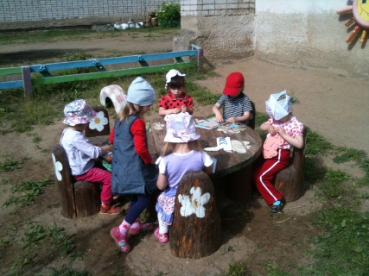
Цель летней оздоровительной работы:
Сохранение и укрепление физического и психического здоровья детей с учетом их индивидуальных особенностей, удовлетворение потребностей растущего организма в отдыхе, творческой деятельности и движении.

Slide 3
Задачи летней оздоровительной работы:
Создать условия, обеспечивающие укрепление здоровья детей, предупреждение заболеваемости
Активизировать воображение, инициативу, творчество ребенка
Стимулировать развитие познавательного интереса к узнаванию природы, формировать необходимые для разностороннего развития ребенка представления о ней
Развивать игровую деятельность воспитанников
Продолжить развитие умений слушать, удерживать внимание, анализировать

Slide 4
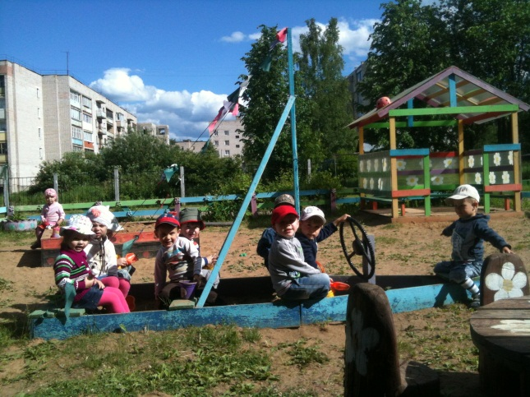
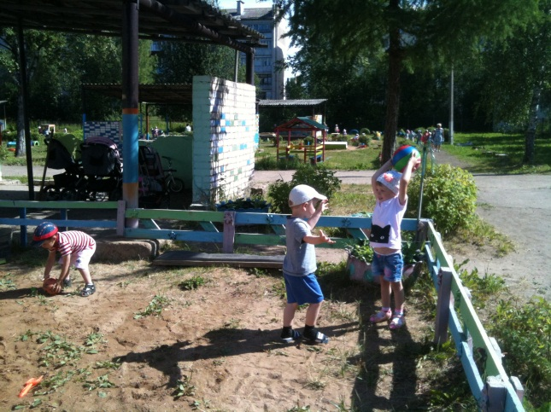


Создание условий, обеспечивающих укрепление здоровья детей
Увеличение времени пребывания на площадке
Организация спортивных соревнований
Проведение активных игр на воздухе
Занятия физкультурой в группе

Slide 5
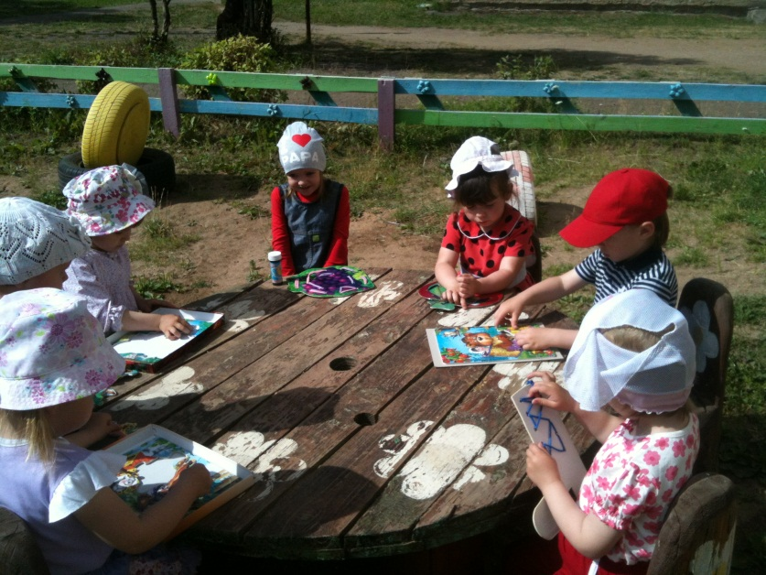
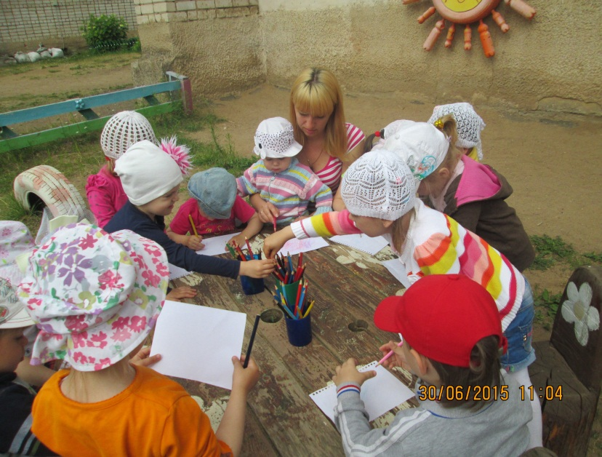
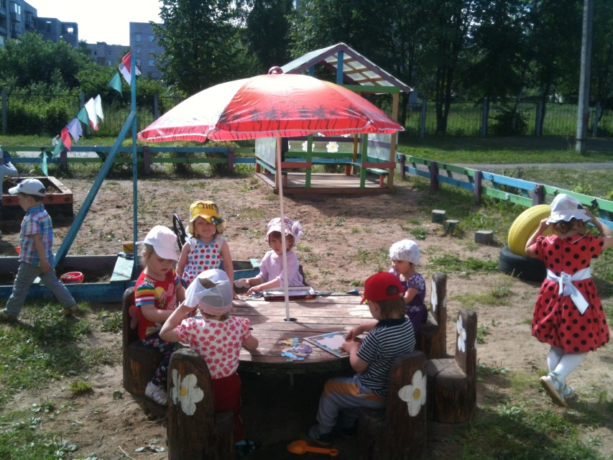
Активизация воображения, инициативы, творчества
Настольные игры
Рисование, лепка

Slide 6
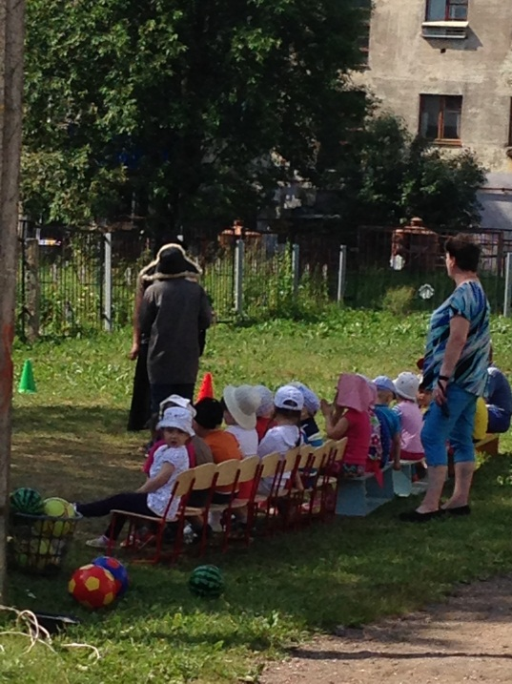

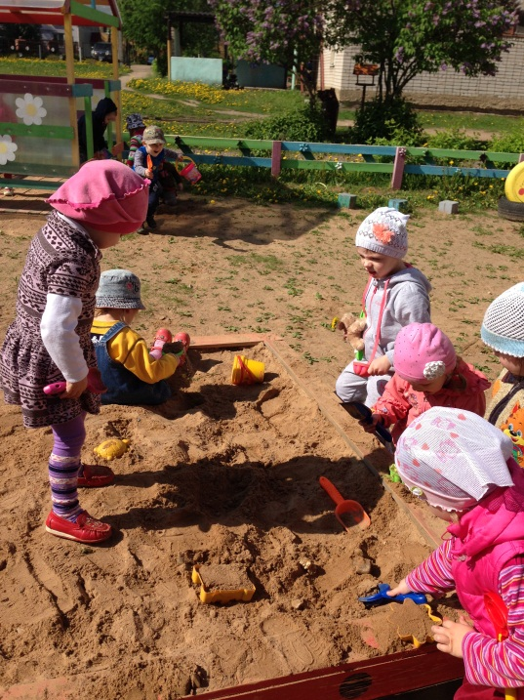
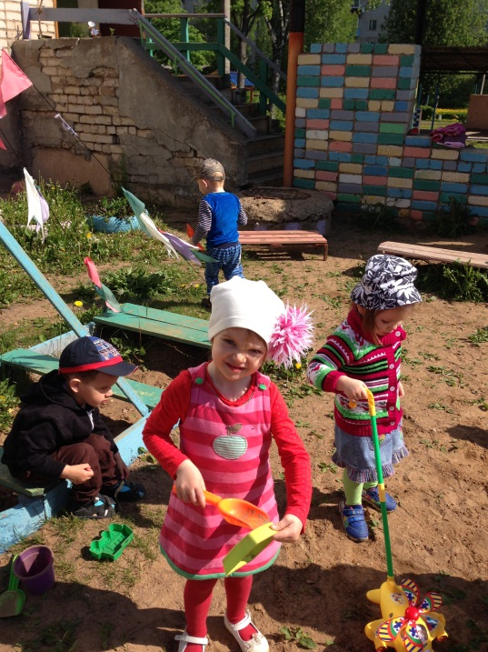
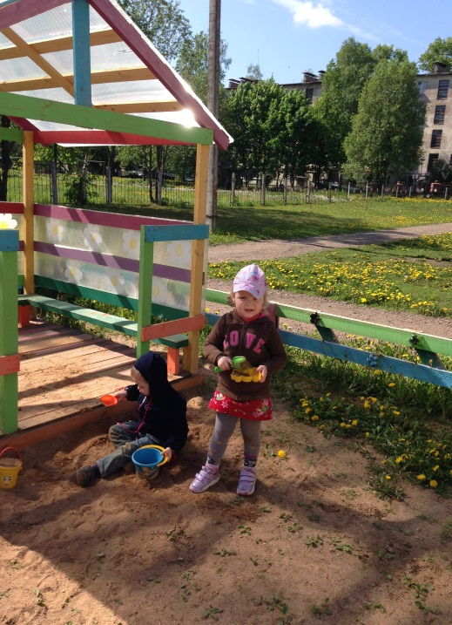
Развитие игровой деятельности

Slide 7

Стимулирование развития познавательного интереса к природным объектам и явлениям

Slide 8
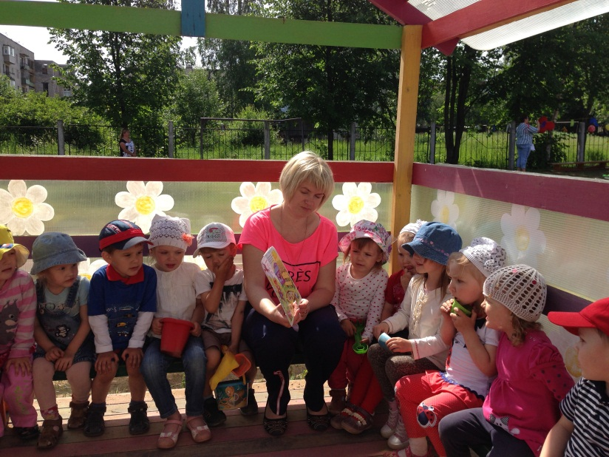
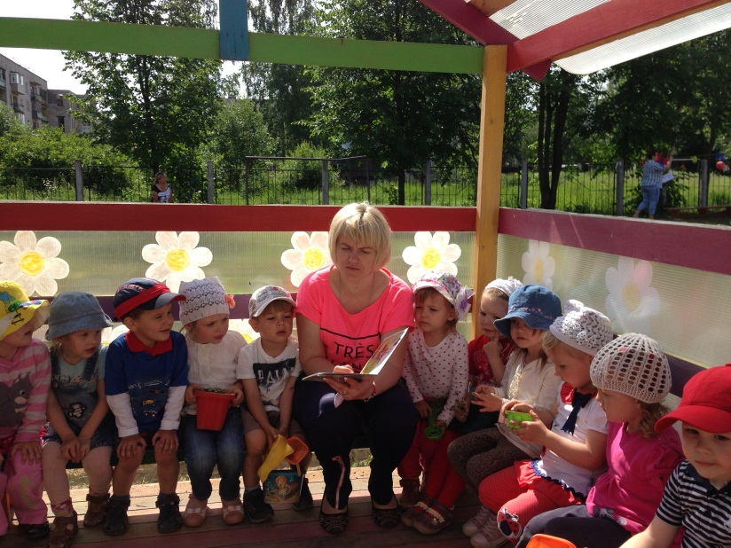
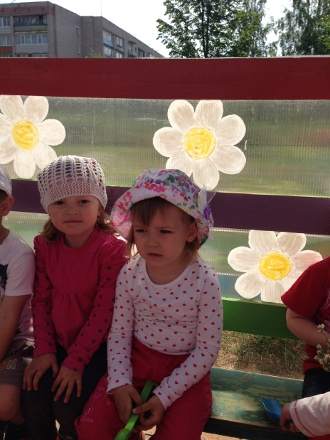
Развитие умений слушать, удерживать внимание, анализировать

Slide 9
Результат летней оздоровительной работы
Сохранение и укрепление физического здоровья
Удовлетворение потребностей в творческой деятельности
Удовлетворе-ние потребностей в движении
Активное взаимодействие с окружающими и природной средой
СПАСИБО ЗА ВНИМАНИЕ!

